Slide 1
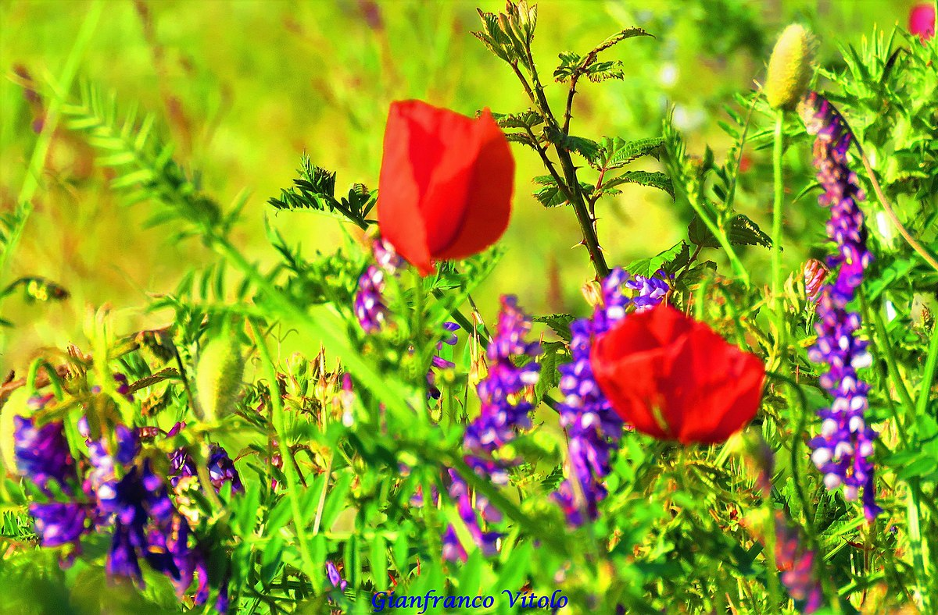
সবাইকে স্বাগতম

Slide 2
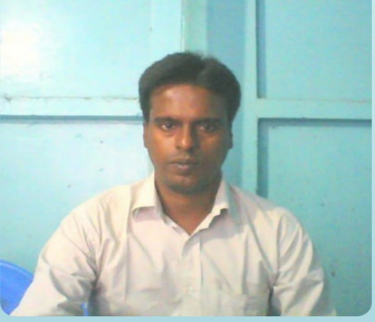
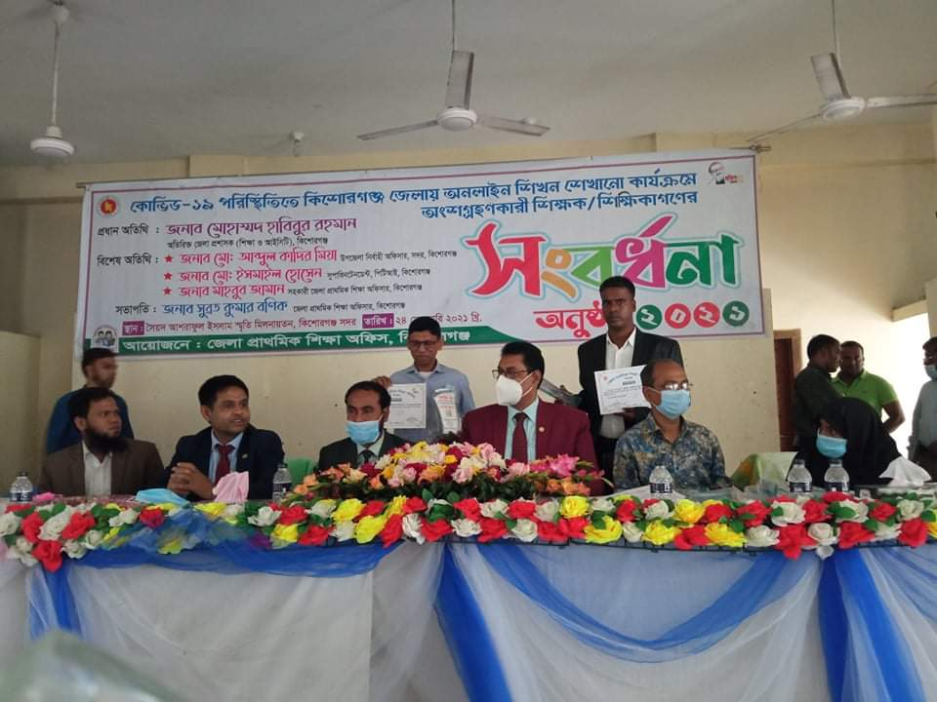
শিক্ষক পরিচিতি
মোঃ রাসেল
সহকারী শিক্ষক
মজলিশপুর সরকারী প্রাথমিক বিদ্যালয়
নিকলী,কিশোরগঞ্জ
মোবাইলঃ০১৯১৩৪৫১৬২৬
Gmail:raselictbrahm@gmail.com

Slide 3
পাঠ পরিচিতি
শ্রেণিঃপ্রথম
বিষয়ঃ প্রাথমিক গণিত
অধ্যায়ঃ ১
পাঠঃ তুলনা

Slide 4
শিখনফল
১.১.১ কম-বেশি তুলনা করে বলতে পারবে।
১.১.২ ছোট-বড় শনাক্ত করতে পারবে।
১.১.৩ হালকা- ভারী তুলনা করে বলতে পারবে।
১.১.4.কাছে- দূরে দেখে বলতে পারবে।
১.১.৫ খাটো - লম্বা আলাদা করতে পারবে।

Slide 5
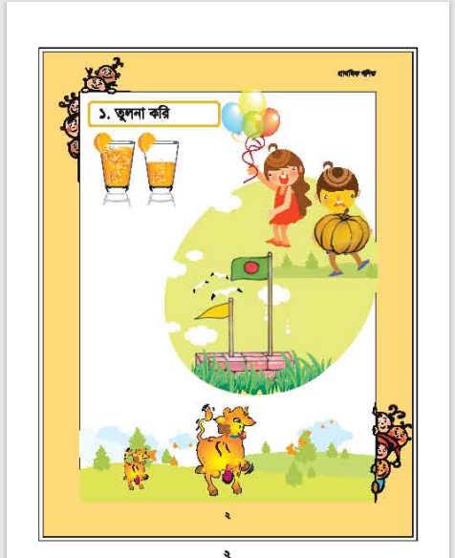
নিচের দিকে লক্ষ্য করি

Slide 6
আজকের পাঠ
তুলনা করি

Slide 7
বাস্তব পর্যায়
Notes:
আমার দুই হাতে কিছু কলম নিয়ে শিশুদের কম বেশি ধারনা দেব। একজন শিশুকে আমার কাছে ডাকব এবং দূরে যেতে বলব এভাবে কাছে দূরের ধারনা দেব।

Slide 8
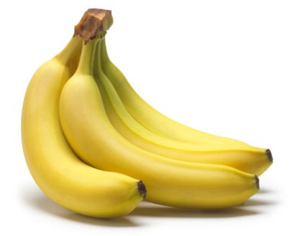
কম
বেশি

Slide 9
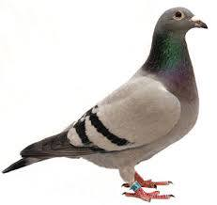
কম
বেশি

Slide 10
চিত্রগুলো লক্ষ্য কর
কম
বেশি

Slide 11
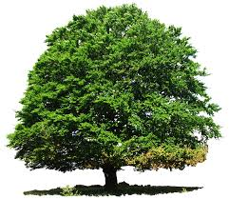
চিত্রগুলো লক্ষ্য কর
বড়
ছোট

Slide 12
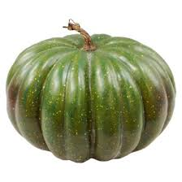
চিত্রগুলো লক্ষ্য কর
ভারী
হালকা

Slide 13
চিত্রগুলো লক্ষ্য কর
লম্বা
খাটো

Slide 14
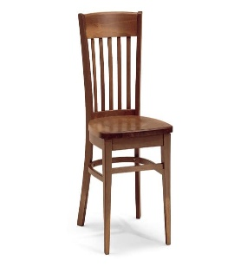
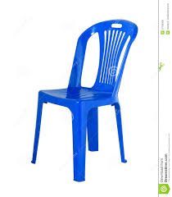
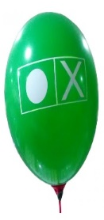
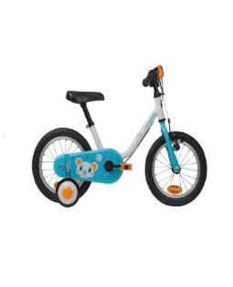
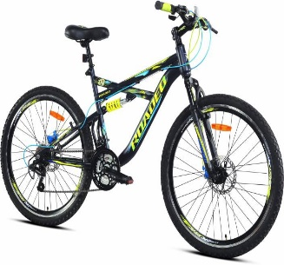
জোড়ায় কাজ
ভারী
হালকা
কম
বেশি
ছোট
বড়
লম্বা
খাটো

Slide 15
কোনটি খাটো ?
খাটো
লম্বা

Slide 16
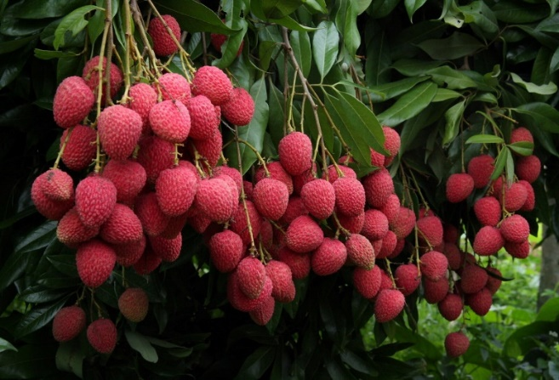
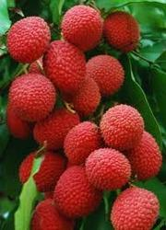
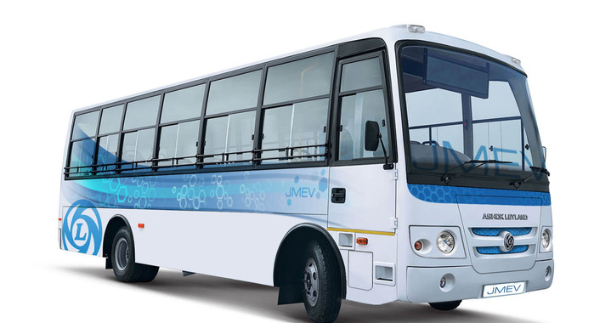
মূল্যায়ন
১. কোন গাছটিতে বেশি লিচু আছে?
২.কোন গাড়িটি ছোট?
ছোট
বড়
বেশি
কম

Slide 17
মূল্যায়ন
৪.কোন বাঁশটি লম্বা?
৫.কোন বইটি হালকা?
ভারী
হালকা
লম্বা
খাটো

Slide 18
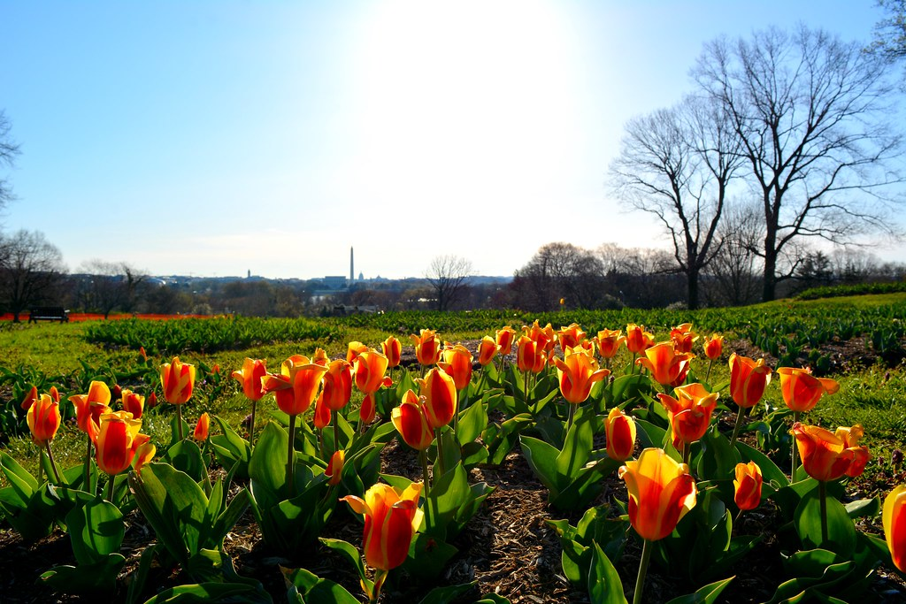
ধন্যবাদ সবাইকে

